Slide 1


SẢN XUẤT QUẠT ĐIỆN
BÀI GIẢNG HUẤN LUYỆN AN TOÀN LAO ĐỘNG
BẢN QUYỀN THUỘC AN TOÀN NAM VIỆT

Slide 2
Một số vụ tai nạn trong nhà máy sản xuất quạt điện
Trong ngành công nghiệp sản xuất quạt điện, các nhà máy thường phải đối mặt với nhiều rủi ro liên quan đến an toàn lao động:
  Rủi ro từ máy móc và thiết bị
  Nguy cơ từ vật liệu và hóa chất
  Nguy cơ từ môi trường làm việc
  Những vấn đề liên quan đến quản lý an toàn lao động

Slide 3
Tóm tắt bài học
1. An toàn vệ sinh lao động đối với nhân viên vận hành máy sản xuất linh kiện để sản xuất quạt điện như động cơ, cánh quạt, thân quạt, bo mạch điện.
2. An toàn vệ sinh lao động đối với nhân viên lắp ráp các linh kiện thành 1 cái quạt điện hoàn chỉnh
3. An toàn vệ sinh lao động đối với nhân viên kiểm tra chất lượng quạt điện thành phẩm

Slide 4
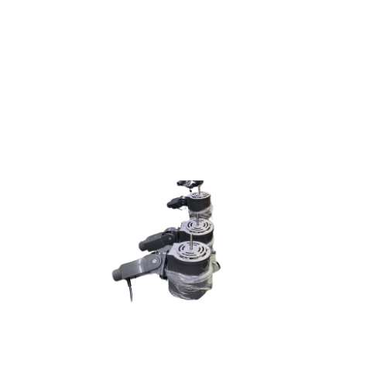
Vận hành máy sản xuất linh kiện
1. Đặc điểm công việc vận hành máy sản xuất linh kiện để sản xuất quạt điện như động cơ, cánh quạt, thân quạt, bo mạch điện.
Đặc điểm công việc vận hành máy sản xuất linh kiện để sản xuất quạt điện đòi hỏi sự chuyên môn và kỹ năng kỹ thuật cao.
Công việc này bao gồm việc điều chỉnh và vận hành các máy móc để sản xuất các linh kiện chính như động cơ, cánh quạt, thân quạt, và bo mạch điện.

Slide 5
Vận hành máy sản xuất linh kiện
2. Các dạng tai nạn trong quá trình vận hành máy sản xuất linh kiện để sản xuất quạt điện như động cơ, cánh quạt, thân quạt, bo mạch điện.
Rủi ro va chạm và va đập: Khi máy móc đang hoạt động, có nguy cơ xảy ra va chạm giữa các bộ phận hoặc vật liệu sản xuất. Điều này có thể gây ra chấn thương cho nhân viên hoặc làm hỏng các linh kiện máy.
Nguy cơ bị kẹt và nghiền nát: Các bộ phận chuyển động như cánh quạt hoặc các bộ phận máy có thể tạo ra nguy cơ bị kẹt hoặc nghiền nát cho nhân viên nếu họ không tuân thủ các quy tắc an toàn và không đảm bảo khoảng cách an toàn.

Slide 6
Vận hành máy sản xuất linh kiện
3. Nguyên nhân gây ra tai nạn khi vận hành máy sản xuất linh kiện để sản xuất quạt điện như động cơ, cánh quạt, thân quạt, bo mạch điện.
Nguyên nhân gây ra tai nạn khi vận hành máy sản xuất linh kiện để sản xuất quạt điện có thể bao gồm một số yếu tố chính.
Thứ nhất là sự thiếu hiểu biết và đào tạo về an toàn lao động. Khi nhân viên không được đào tạo đầy đủ về cách vận hành và bảo quản máy móc, họ có thể không nhận ra nguy cơ tiềm ẩn hoặc không biết cách ứng phó khi xảy ra sự cố.

Slide 7
Vận hành máy sản xuất linh kiện
4. Biện pháp phòng tránh tai nạn khi vận hành máy sản xuất linh kiện để sản xuất quạt điện như động cơ, cánh quạt, thân quạt, bo mạch điện.
Để đảm bảo an toàn khi vận hành máy sản xuất linh kiện để sản xuất quạt điện, việc thực hiện các biện pháp phòng tránh tai nạn là rất quan trọng.
Trước hết, việc huấn luyện an toàn lao động đầy đủ và thường xuyên cho tất cả nhân viên là cực kỳ quan trọng. Đào tạo này không chỉ giúp họ nhận biết và đánh giá các nguy cơ tiềm ẩn mà còn cung cấp cho họ kiến ​​thức và kỹ năng cần thiết để đối phó với các tình huống nguy hiểm.

Slide 8
Vận hành máy sản xuất linh kiện
5. Quy định an toàn lao động khi vận hành máy sản xuất linh kiện để sản xuất quạt điện như động cơ, cánh quạt, thân quạt, bo mạch điện.
Quy định an toàn lao động khi vận hành máy sản xuất linh kiện để sản xuất quạt điện là một phần quan trọng của quy trình sản xuất.
Đầu tiên, tất cả nhân viên được yêu cầu tuân thủ các quy tắc an toàn cơ bản như đeo bảo hộ cá nhân đầy đủ và đúng cách. Điều này bao gồm việc đeo mũ bảo hiểm, kính bảo hộ, găng tay và áo khoác chống cháy tùy theo yêu cầu của công việc.

Slide 9
Vận hành máy sản xuất linh kiện
6. Xử lý tình huống tai nạn khẩn cấp khi vận hành máy sản xuất linh kiện để sản xuất quạt điện như động cơ, cánh quạt, thân quạt, bo mạch điện.
Xử lý tình huống tai nạn khẩn cấp khi vận hành máy sản xuất linh kiện để sản xuất quạt điện đòi hỏi sự nhanh nhẹn và kiến thức kỹ thuật. Trong trường hợp xảy ra tai nạn, việc đề xuất các biện pháp cứu hộ và khẩn cấp là quan trọng nhất. Đầu tiên, việc ngừng ngay việc vận hành máy móc và thông báo ngay cho người quản lý và nhóm cứu hộ.
Tiếp theo, việc cung cấp sơ cứu ngay lập tức cho những người bị thương là cực kỳ quan trọng. Các nhân viên cần được đào tạo để xử lý các tình huống sơ cứu cơ bản như làm sạch và băng bó vết thương, cấp cứu CPR nếu cần thiết.

Slide 10
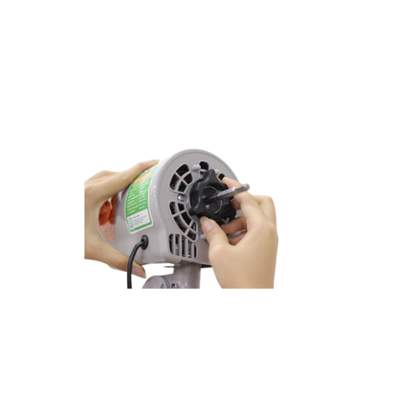
Lắp ráp các linh kiện thành 1 cái quạt điện hoàn chỉnh
1. Đặc điểm công việc lắp ráp các linh kiện thành 1 cái quạt điện hoàn chỉnh:
Lắp ráp các linh kiện để tạo thành một cái quạt điện hoàn chỉnh là quy trình kỹ thuật đòi hỏi sự tỉ mỉ và chính xác. Đầu tiên, các bộ phận như cánh quạt, động cơ, lưới bảo vệ và bộ điều khiển cần được sắp xếp và chuẩn bị sẵn để bắt đầu quy trình lắp ráp.
Tiếp theo, cánh quạt được gắn vào trục động cơ, đảm bảo chúng được cân đối và căn chỉnh chính xác để đảm bảo hiệu suất hoạt động tối ưu và ít rung động nhất có thể.

Slide 11
Lắp ráp các linh kiện thành 1 cái quạt điện hoàn chỉnh
2. Các dạng tai nạn trong quá trình lắp ráp các linh kiện thành 1 cái quạt điện hoàn chỉnh:
Trong quá trình lắp ráp các linh kiện để tạo thành một cái quạt điện hoàn chỉnh, có một số nguy cơ tai nạn mà nhà sản xuất và công nhân cần phải chú ý để đảm bảo an toàn lao động.
Một trong những nguy cơ phổ biến nhất là tai nạn liên quan đến cắt, vết thương từ dụng cụ cắt hoặc các cạnh sắc bén của các linh kiện. Sự sơ ý hoặc không tuân thủ quy trình an toàn có thể dẫn đến tai nạn này. Ngoài ra, có nguy cơ va chạm và ngã khi vận chuyển và lắp ráp các bộ phận nặng nề hoặc cồng kềnh.

Slide 12
Lắp ráp các linh kiện thành 1 cái quạt điện hoàn chỉnh
3. Nguyên nhân gây ra tai nạn khi lắp ráp các linh kiện thành 1 cái quạt điện hoàn chỉnh
Có nhiều nguyên nhân gây ra tai nạn trong quá trình lắp ráp các linh kiện để tạo thành một cái quạt điện hoàn chỉnh. Một trong những nguyên nhân chính là thiếu hiểu biết hoặc không tuân thủ đúng các quy trình an toàn.
Công nhân có thể không được đào tạo đầy đủ về cách sử dụng các công cụ và thiết bị một cách an toàn, dẫn đến các tình huống nguy hiểm.

Slide 13
Lắp ráp các linh kiện thành 1 cái quạt điện hoàn chỉnh
4. Biện pháp phòng tránh tai nạn khi lắp ráp các linh kiện thành 1 cái quạt điện hoàn chỉnh:
Để đảm bảo an toàn cho công nhân trong quá trình lắp ráp các linh kiện để tạo thành một cái quạt điện hoàn chỉnh, việc thực hiện các biện pháp phòng tránh tai nạn là rất quan trọng.
Trong số các biện pháp này, việc thực hiện Quan trắc môi trường lao động đóng vai trò quan trọng. Bằng cách này, các yếu tố môi trường như ánh sáng, nhiệt độ, độ ẩm và các chất độc hại có thể được đo lường và đánh giá, từ đó giúp đưa ra các biện pháp phòng ngừa phù hợp.

Slide 14
Lắp ráp các linh kiện thành 1 cái quạt điện hoàn chỉnh
5. Quy định an toàn lao động khi lắp ráp các linh kiện thành 1 cái quạt điện hoàn chỉnh:
Trong quá trình lắp ráp các linh kiện để tạo thành một cái quạt điện hoàn chỉnh, quy định an toàn lao động là vô cùng quan trọng để đảm bảo sự an toàn cho công nhân.
Các quy định này thường bao gồm việc đeo đồ bảo hộ cá nhân như mũ bảo hiểm và kính bảo hộ để bảo vệ đầu và mắt khỏi các nguy cơ đầu, mắt và khuôn mặt khi làm việc gần các công cụ cắt hoặc vật liệu sắc bén.

Slide 15
Lắp ráp các linh kiện thành 1 cái quạt điện hoàn chỉnh
6. Xử lý tình huống tai nạn khẩn cấp khi lắp ráp các linh kiện thành 1 cái quạt điện hoàn chỉnh:
Trong trường hợp xảy ra tai nạn khẩn cấp trong quá trình lắp ráp các linh kiện để tạo thành một cái quạt điện hoàn chỉnh, việc xử lý tình huống một cách nhanh chóng và hiệu quả là rất quan trọng để đảm bảo an toàn cho tất cả mọi người.
Đầu tiên và quan trọng nhất, người lao động phải được đào tạo về các biện pháp cứu hộ và xử lý tình huống khẩn cấp. Họ cần biết cách gọi cấp cứu và cung cấp thông tin chính xác về địa điểm và tình trạng của nạn nhân.

Slide 16
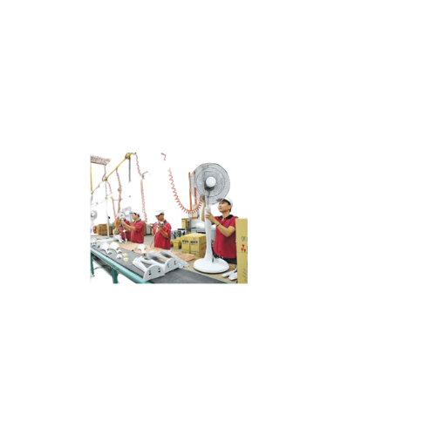
Kiểm tra chất lượng quạt điện thành phẩm
1. Đặc điểm công việc kiểm tra chất lượng quạt điện thành phẩm
Khi kiểm tra chất lượng của quạt điện thành phẩm, công việc đòi hỏi sự cẩn thận và kiểm soát chặt chẽ để đảm bảo sản phẩm cuối cùng đáp ứng các tiêu chuẩn chất lượng cần thiết.
Một trong những đặc điểm chính của công việc này là kiểm tra hoạt động và hiệu suất của quạt. Điều này bao gồm việc đảm bảo rằng quạt hoạt động một cách mạnh mẽ, êm ái và hiệu quả.

Slide 17
Kiểm tra chất lượng quạt điện thành phẩm
2. Các dạng tai nạn trong quá trình kiểm tra chất lượng quạt điện thành phẩm
Trong quá trình kiểm tra chất lượng của quạt điện thành phẩm, có một số dạng tai nạn mà nhà sản xuất và nhân viên kiểm tra cần phải chú ý để tránh.
Một trong những tai nạn phổ biến là va đập hoặc rơi vật liệu và thiết bị. Trong quá trình di chuyển và vận chuyển quạt và các thiết bị kiểm tra, có nguy cơ cao cho việc va chạm hoặc rơi vật liệu, dẫn đến hỏng hóc hoặc thương tích cho nhân viên hoặc thiết bị.

Slide 18
Kiểm tra chất lượng quạt điện thành phẩm
3. Nguyên nhân gây ra tai nạn khi kiểm tra chất lượng quạt điện thành phẩm
Có nhiều nguyên nhân gây ra tai nạn trong quá trình kiểm tra chất lượng của quạt điện thành phẩm. Một trong những nguyên nhân chính là thiếu kiến thức và đào tạo về an toàn cho nhân viên.
Khi nhân viên không được đào tạo đầy đủ về các nguy cơ và biện pháp phòng ngừa tai nạn, họ có thể không nhận biết được các tình huống nguy hiểm và không biết cách xử lý chúng một cách an toàn. Môi trường làm việc không an toàn cũng là một nguyên nhân phổ biến.

Slide 19
Kiểm tra chất lượng quạt điện thành phẩm
4. Biện pháp phòng tránh tai nạn khi kiểm tra chất lượng quạt điện thành phẩm
Để phòng tránh tai nạn khi kiểm tra chất lượng của quạt điện thành phẩm, các biện pháp an toàn cần được áp dụng một cách nghiêm túc và thường xuyên. Đầu tiên, việc đảm bảo rằng tất cả nhân viên đều được đào tạo về an toàn là rất quan trọng.
Đào tạo này không chỉ giúp họ nhận biết và đánh giá các nguy cơ một cách chính xác mà còn giúp họ biết cách xử lý các tình huống nguy hiểm một cách an toàn.

Slide 20
Kiểm tra chất lượng quạt điện thành phẩm
5. Quy định an toàn lao động khi kiểm tra chất lượng quạt điện thành phẩm
Trong quá trình kiểm tra chất lượng của quạt điện thành phẩm, việc tuân thủ các quy định an toàn lao động là vô cùng quan trọng để đảm bảo an toàn cho nhân viên và bảo vệ tài sản của doanh nghiệp.
Các quy định này bao gồm việc đảm bảo rằng tất cả nhân viên được đào tạo về các nguy cơ và biện pháp phòng ngừa tai nạn.

Slide 21
Kiểm tra chất lượng quạt điện thành phẩm
6. Xử lý tình huống tai nạn khẩn cấp khi kiểm tra chất lượng quạt điện thành phẩm
Trong quá trình kiểm tra chất lượng của quạt điện thành phẩm, có thể xảy ra các tình huống tai nạn khẩn cấp đòi hỏi phải xử lý một cách nhanh chóng và hiệu quả để đảm bảo an toàn cho mọi người.
Đầu tiên và quan trọng nhất, khi xảy ra tai nạn, người làm việc cần phải giữ bình tĩnh và không hoảng sợ.

Slide 22
Cảm ơn các bạn đã theo dõi
Mọi thắc mắc về bài giảng xin liên hệ với chúng tôi theo thông tin bên dưới:
CÔNG TY TNHH HUẤN LUYỆN AN TOÀN VÀ QUAN TRẮC MÔI TRƯỜNG NAM VIỆT (AN TOÀN NAM VIỆT)
Địa chỉ: Lầu 2, số 655 Đường Điện Biên Phủ, Phường 25, Quận Bình Thạnh, Thành phố Hồ Chí Minh, Việt Nam
Hotline 0908.111.791
Website https://antoannamviet.com/
Email: Lienhe@antoannamviet.com

